Slide 1
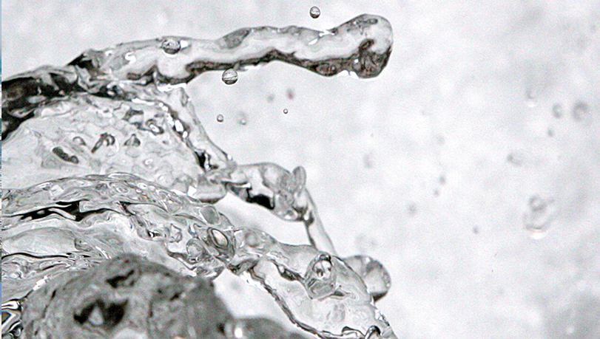
Pourquoi s’intéresser à l’eau ?
Cnes/Aviso
Notes:
Sauf mention contraire, la présentation “Pourquoi s’intéresser à l’eau ?” conçue par Cnes/Aviso est mise à disposition selon les termes de la Licence Creative Commons Attribution - Partage dans les Mêmes Conditions 4.0 International (CC BY-SA 4.0). Pour consulter cette licence, allez sur https://creativecommons.org/licenses/by-sa/4.0

Slide 2

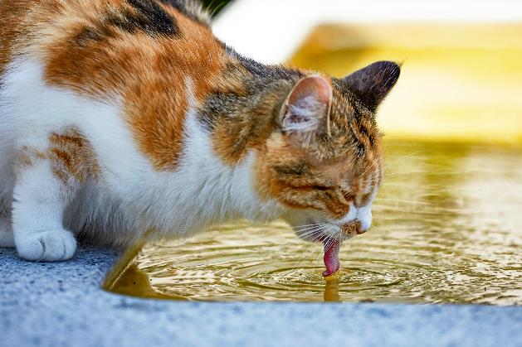
On a besoin d’eau pour
boire
Brendan Church on Unsplash
Dorothea Oldani on Unsplash
Notes:
Sauf mention contraire, la présentation “Pourquoi s’intéresser à l’eau ?” conçue par Cnes/Aviso est mise à disposition selon les termes de la Licence Creative Commons Attribution - Partage dans les Mêmes Conditions 4.0 International (CC BY-SA 4.0). Pour consulter cette licence, allez sur https://creativecommons.org/licenses/by-sa/4.0

Slide 3
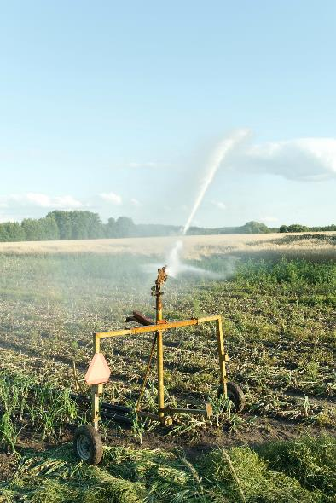
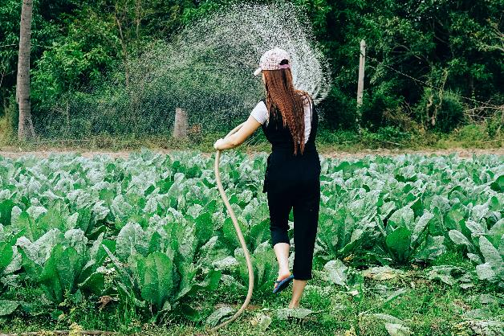
On a besoin d’eau pour
que les plantes poussent
(dont celles que l’on mange ou que les animaux mangent)
Przemyslaw Stroinski on Unsplash
Tony Pham on Unsplash
Notes:
Sauf mention contraire, la présentation “Pourquoi s’intéresser à l’eau ?” conçue par Cnes/Aviso est mise à disposition selon les termes de la Licence Creative Commons Attribution - Partage dans les Mêmes Conditions 4.0 International (CC BY-SA 4.0). Pour consulter cette licence, allez sur https://creativecommons.org/licenses/by-sa/4.0

Slide 4
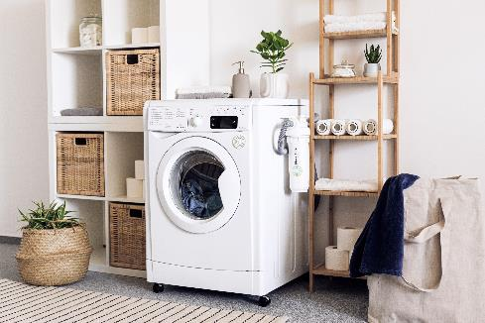

On a besoin d’eau pour
l’hygiène (laver / se laver)
Planetcare on Unsplash
Sean Horsburgh on Unsplash
Notes:
Sauf mention contraire, la présentation “Pourquoi s’intéresser à l’eau ?” conçue par Cnes/Aviso est mise à disposition selon les termes de la Licence Creative Commons Attribution - Partage dans les Mêmes Conditions 4.0 International (CC BY-SA 4.0). Pour consulter cette licence, allez sur https://creativecommons.org/licenses/by-sa/4.0

Slide 5
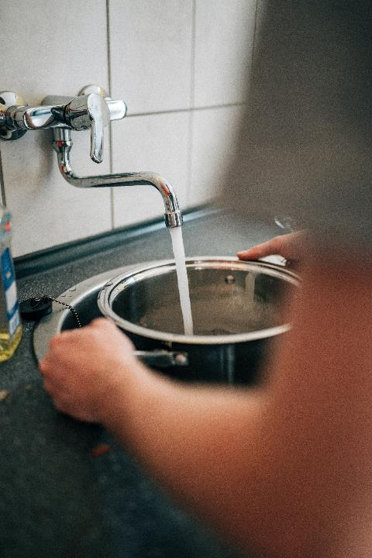
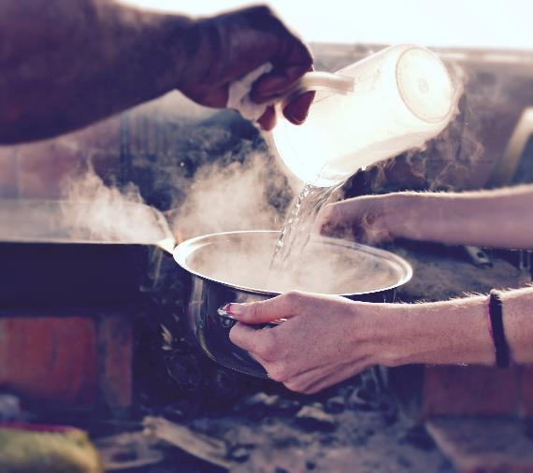
On a besoin d’eau pour
faire la cuisine
Yosef Ariel on Unsplash
Paul Meckes on Unsplash
Notes:
Sauf mention contraire, la présentation “Pourquoi s’intéresser à l’eau ?” conçue par Cnes/Aviso est mise à disposition selon les termes de la Licence Creative Commons Attribution - Partage dans les Mêmes Conditions 4.0 International (CC BY-SA 4.0). Pour consulter cette licence, allez sur https://creativecommons.org/licenses/by-sa/4.0

Slide 6
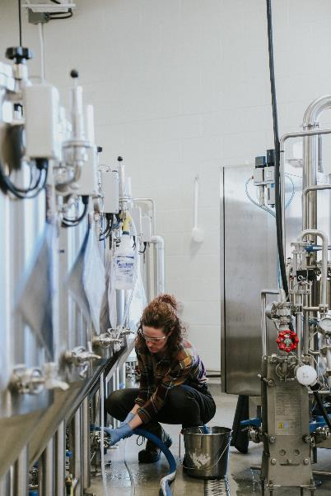
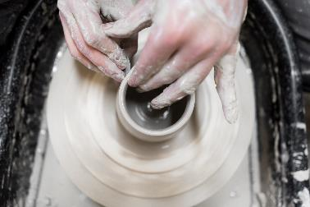
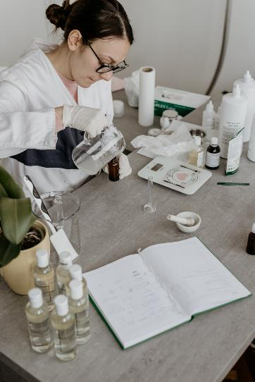
On a besoin d’eau pour
fabriquer certaines choses
Courtney Cook on Unsplash
Amplitude Magazin on Unsplash
Kat Maryschuk on Unsplash
Notes:
Sauf mention contraire, la présentation “Pourquoi s’intéresser à l’eau ?” conçue par Cnes/Aviso est mise à disposition selon les termes de la Licence Creative Commons Attribution - Partage dans les Mêmes Conditions 4.0 International (CC BY-SA 4.0). Pour consulter cette licence, allez sur https://creativecommons.org/licenses/by-sa/4.0

Slide 7
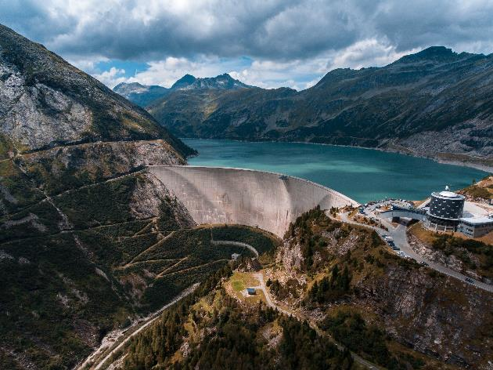
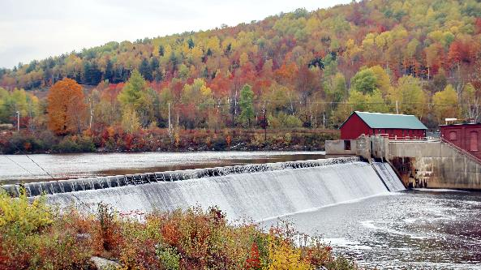
On a besoin d’eau pour
avoir de l’électricité
Mark Konig on Unsplash
Kees Streefkerk on Unsplash
Notes:
Sauf mention contraire, la présentation “Pourquoi s’intéresser à l’eau ?” conçue par Cnes/Aviso est mise à disposition selon les termes de la Licence Creative Commons Attribution - Partage dans les Mêmes Conditions 4.0 International (CC BY-SA 4.0). Pour consulter cette licence, allez sur https://creativecommons.org/licenses/by-sa/4.0

Slide 8
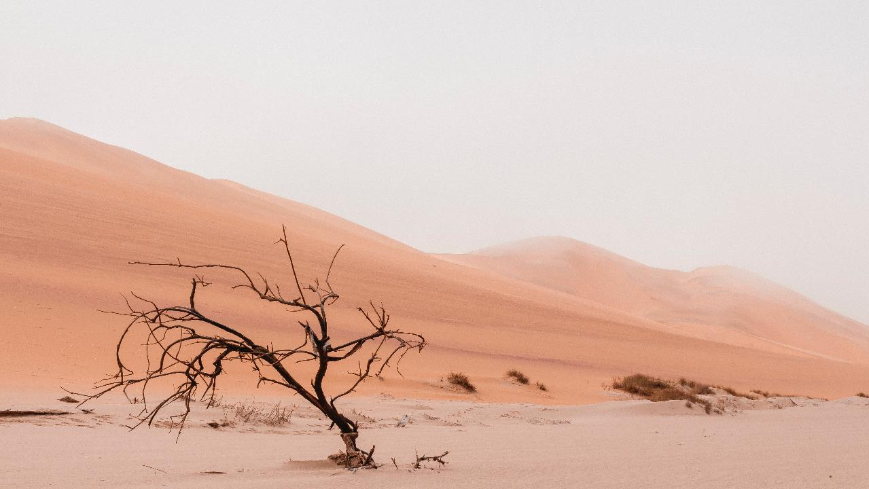
L’eau est vitale.
Elle est irremplaçable.
Mais…
Ryan Cheng on Unsplash
Notes:
Sauf mention contraire, la présentation “Pourquoi s’intéresser à l’eau ?” conçue par Cnes/Aviso est mise à disposition selon les termes de la Licence Creative Commons Attribution - Partage dans les Mêmes Conditions 4.0 International (CC BY-SA 4.0). Pour consulter cette licence, allez sur https://creativecommons.org/licenses/by-sa/4.0

Slide 9
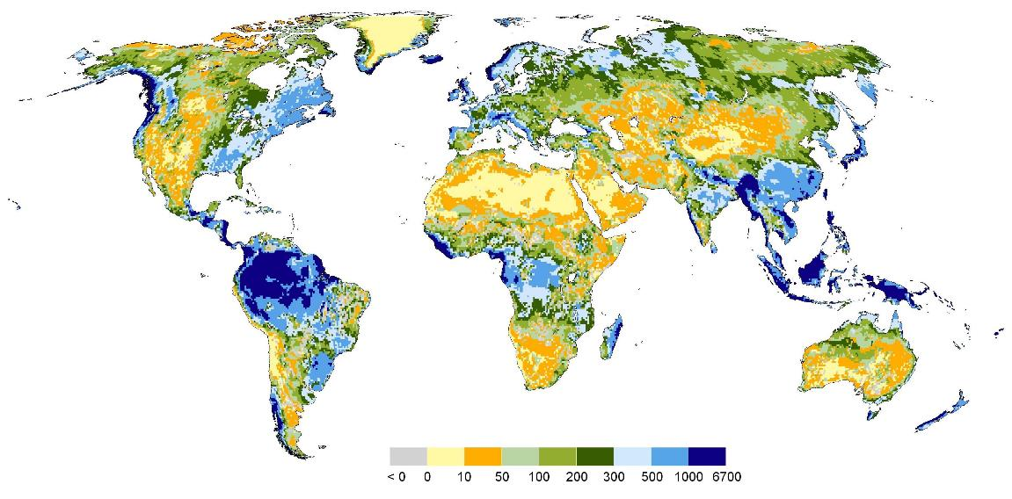
Les ressources ne sont pas les mêmes partout
Université de Francfort
Eaux douces renouvelables sur Terre en mm/an ( 1 mm équivaut à 1 litre d’eau par m²) (moyenne 1961-1990).
Notes:
Total renewable freshwater resources of the world, in mm/yr ( 1 mm is equivalent to 1 l of water per m²) (long-term average for the years 1961-1990). Resolution is 0.5° longitude x 0.5° latitude (equivalent to 55 km x 55 km at the equator). Computed by the global freshwater model WaterGAP.
From Döll, P., Fiedler, K. (2008): Global-scale modeling of groundwater recharge. Hydrol. Earth Syst. Sci., 12, 863-885
Sauf mention contraire, la présentation “Pourquoi s’intéresser à l’eau ?” conçue par Cnes/Aviso est mise à disposition selon les termes de la Licence Creative Commons Attribution - Partage dans les Mêmes Conditions 4.0 International (CC BY-SA 4.0). Pour consulter cette licence, allez sur https://creativecommons.org/licenses/by-sa/4.0

Slide 10
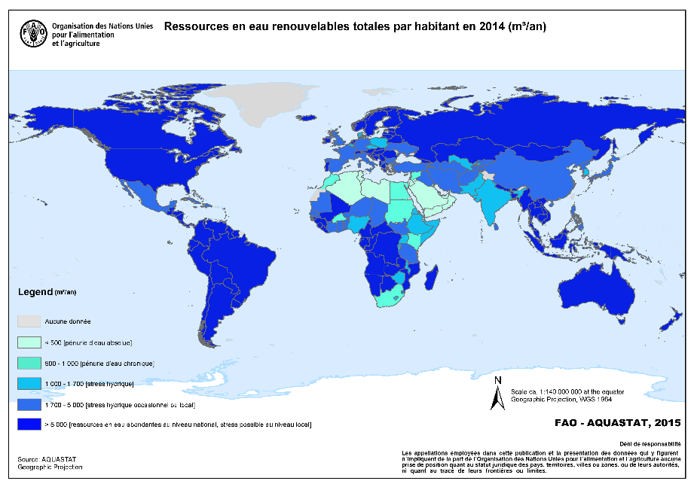
Les endroits les plus peuplés ne sont pas ceux où il y a le plus d’eau
Asie : 60% de la population mais 36% de l’eau
Amérique du Sud : 7% de la population mais 30% de l’eau
Mais : au Pérou, plus de 50% de la population du Pérou manque d’eau car installée sur la côte, désertique.
Notes:
quantité d’eau douce renouvelable par personne en moyenne dans chaque pays (exclut les nappes phréatiques non renouvelables). Mais dans un même pays on peut avoir des zones en pénurie par rapport au nombre d’habitants
Sauf mention contraire, la présentation “Pourquoi s’intéresser à l’eau ?” conçue par Cnes/Aviso est mise à disposition selon les termes de la Licence Creative Commons Attribution - Partage dans les Mêmes Conditions 4.0 International (CC BY-SA 4.0). Pour consulter cette licence, allez sur https://creativecommons.org/licenses/by-sa/4.0

Slide 11
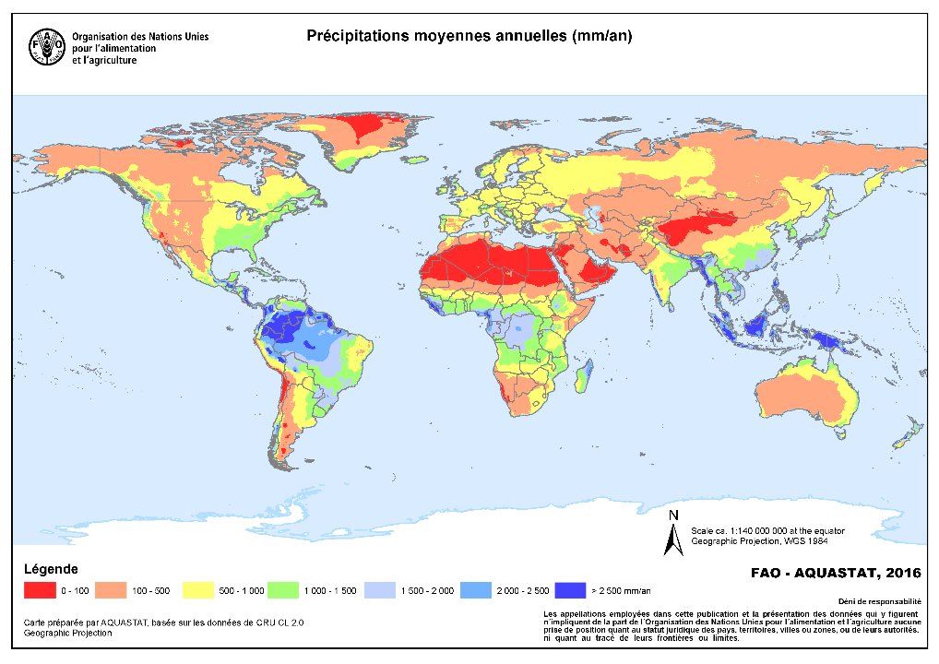
Il ne pleut pas partout autant
Cartes précipitations
Ressources / Ressources per capita
Notes:
In 2019, water scarcity currently affects 2.3 billion people. This is around 31% of the world population today. Over the next decade, this number is expected to climb to over 2.7 billion.
China, with 311 million people living under absolute water scarcity, is the country with most people living in water scarce areas. This number represents around 36% of the country's current population.
Sauf mention contraire, la présentation “Pourquoi s’intéresser à l’eau ?” conçue par Cnes/Aviso est mise à disposition selon les termes de la Licence Creative Commons Attribution - Partage dans les Mêmes Conditions 4.0 International (CC BY-SA 4.0). Pour consulter cette licence, allez sur https://creativecommons.org/licenses/by-sa/4.0

Slide 12
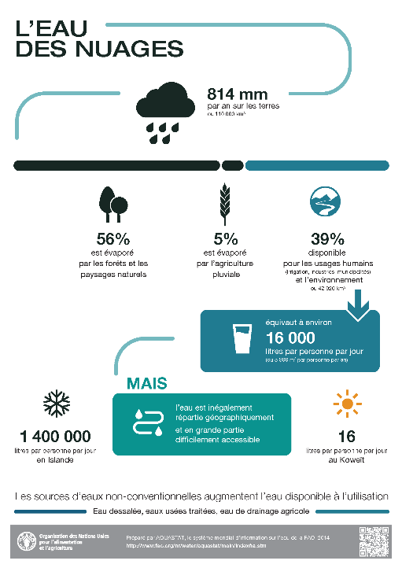
Notes:
Sauf mention contraire, la présentation “Pourquoi s’intéresser à l’eau ?” conçue par Cnes/Aviso est mise à disposition selon les termes de la Licence Creative Commons Attribution - Partage dans les Mêmes Conditions 4.0 International (CC BY-SA 4.0). Pour consulter cette licence, allez sur https://creativecommons.org/licenses/by-sa/4.0

Slide 13
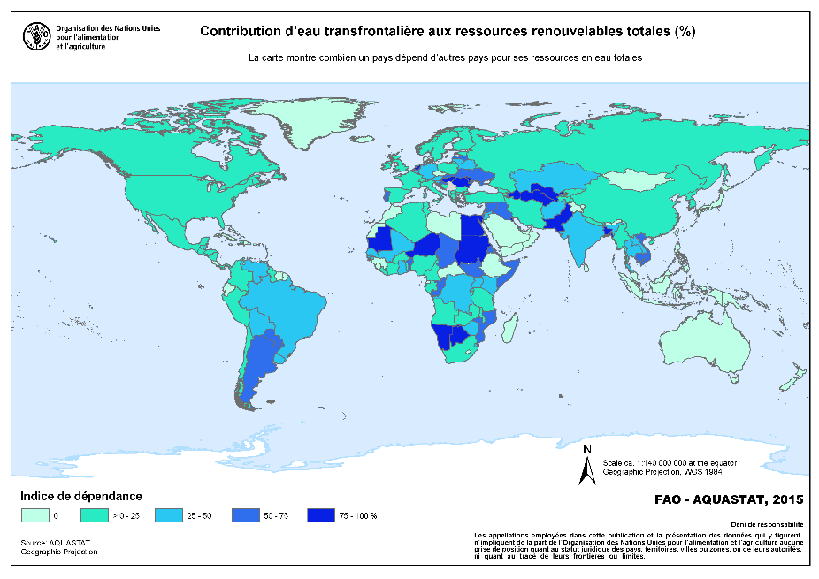
Les ressources sont parfois « partagées » entre plusieurs pays
Rivières qui traversent plusieurs pays (→ problème quand un barrage est construit, pour les pays en aval)
Lacs dont les rives sont dans des pays différents
Nappes souterraines (cartes : renouvelables uniquement) s’étendant sous plusieurs pays
Notes:
Plus un pays est bleu/bleu foncé, plus il dépend de ressources en eaux renouvelables (=cours d’eau, lacs ou nappes peu profondes) venues d’un autre pays.
Exemple : l’Egypte dépend du Nil, qui a traversé le Soudan, le Soudan du Sud, l’Ouganda… et dont l’eau vient en partie des différents grands lacs africains situés dans plusieurs pays ; les rivières d’Amérique du Sud prennent leur source dans les Andes, et peuvent s’écouler ensuite vers l’est dans d’autres pays; Des fleuves qui se jettent dans la mer au Portugal ont leur source en Espagne.
En vert clair les très rares pays ne dépendant d’aucun autre pays mais pour certains parce qu’ils n’ont aucun cours d’eau d’importance sur leur territoire et dépendent plutôt de nappes souterraines souvent non renouvelables (péninsule arabique, Lybie…). D’autres sont des îles. (? Sur les îles britanniques ??)
NB. sur la France : les sources du Rhône et du Rhin sont en Suisse, celles de la Garonne en Espagne. Le lac Léman est partagé avec la Suisse, le Rhin avec l’Allemagne comme frontière (le Rhin borde également le Luxembourg, et traverse finalement les Pays-Bas).
Sauf mention contraire, la présentation “Pourquoi s’intéresser à l’eau ?” conçue par Cnes/Aviso est mise à disposition selon les termes de la Licence Creative Commons Attribution - Partage dans les Mêmes Conditions 4.0 International (CC BY-SA 4.0). Pour consulter cette licence, allez sur https://creativecommons.org/licenses/by-sa/4.0

Slide 14
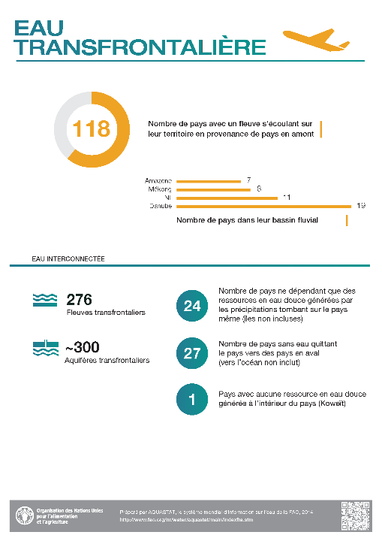
Notes:
Sauf mention contraire, la présentation “Pourquoi s’intéresser à l’eau ?” conçue par Cnes/Aviso est mise à disposition selon les termes de la Licence Creative Commons Attribution - Partage dans les Mêmes Conditions 4.0 International (CC BY-SA 4.0). Pour consulter cette licence, allez sur https://creativecommons.org/licenses/by-sa/4.0

Slide 15
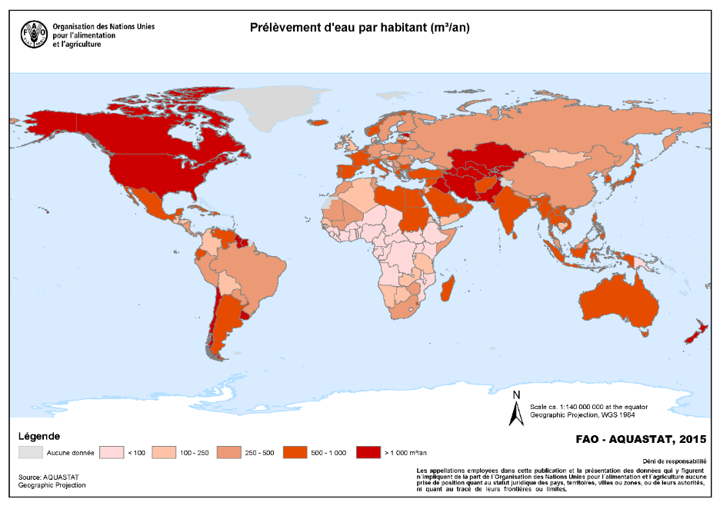
L’utilisation n’est pas la même partout
Notes:
Sauf mention contraire, la présentation “Pourquoi s’intéresser à l’eau ?” conçue par Cnes/Aviso est mise à disposition selon les termes de la Licence Creative Commons Attribution - Partage dans les Mêmes Conditions 4.0 International (CC BY-SA 4.0). Pour consulter cette licence, allez sur https://creativecommons.org/licenses/by-sa/4.0

Slide 16
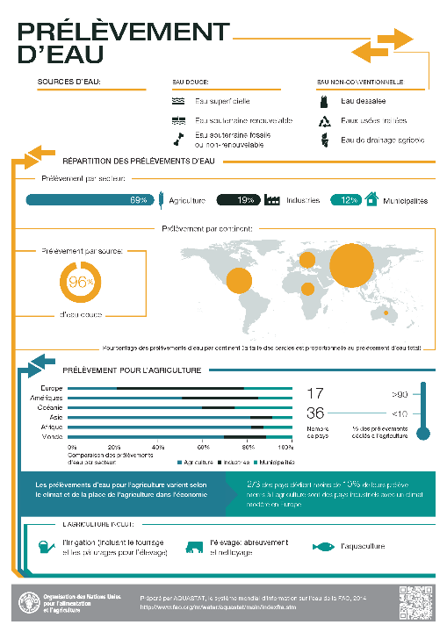
Notes:
Sauf mention contraire, la présentation “Pourquoi s’intéresser à l’eau ?” conçue par Cnes/Aviso est mise à disposition selon les termes de la Licence Creative Commons Attribution - Partage dans les Mêmes Conditions 4.0 International (CC BY-SA 4.0). Pour consulter cette licence, allez sur https://creativecommons.org/licenses/by-sa/4.0

Slide 17
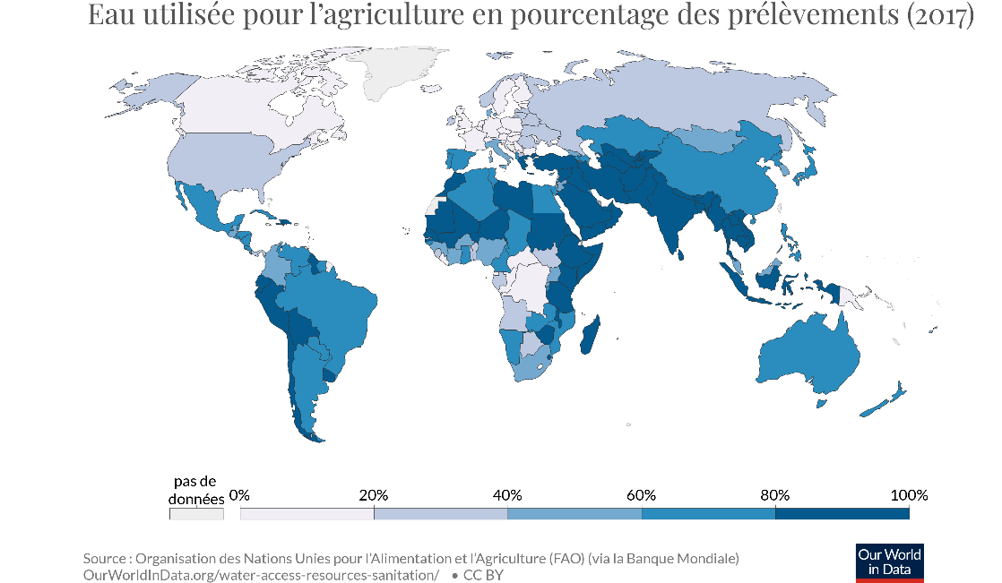
L’utilisation n’est pas la même partout
Notes:
Sauf mention contraire, la présentation “Pourquoi s’intéresser à l’eau ?” conçue par Cnes/Aviso est mise à disposition selon les termes de la Licence Creative Commons Attribution - Partage dans les Mêmes Conditions 4.0 International (CC BY-SA 4.0). Pour consulter cette licence, allez sur https://creativecommons.org/licenses/by-sa/4.0

Slide 18
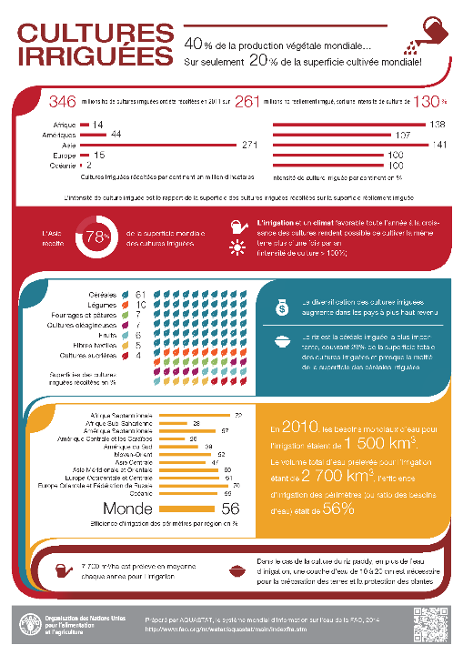
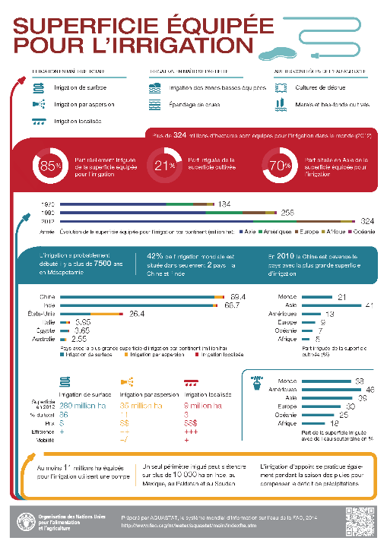
Notes:
Sauf mention contraire, la présentation “Pourquoi s’intéresser à l’eau ?” conçue par Cnes/Aviso est mise à disposition selon les termes de la Licence Creative Commons Attribution - Partage dans les Mêmes Conditions 4.0 International (CC BY-SA 4.0). Pour consulter cette licence, allez sur https://creativecommons.org/licenses/by-sa/4.0

Slide 19
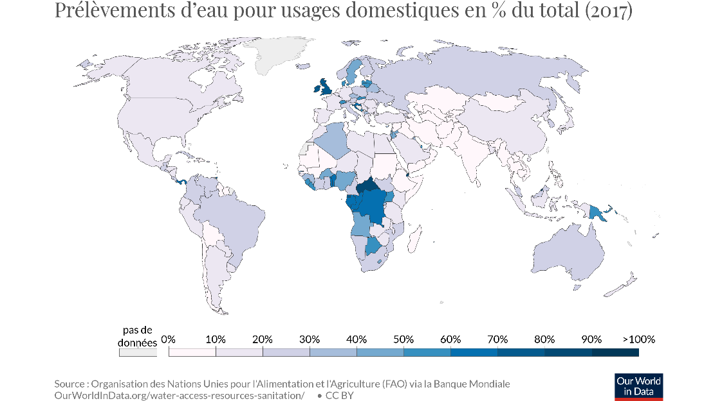
L’utilisation n’est pas la même partout
Notes:
Sauf mention contraire, la présentation “Pourquoi s’intéresser à l’eau ?” conçue par Cnes/Aviso est mise à disposition selon les termes de la Licence Creative Commons Attribution - Partage dans les Mêmes Conditions 4.0 International (CC BY-SA 4.0). Pour consulter cette licence, allez sur https://creativecommons.org/licenses/by-sa/4.0

Slide 20
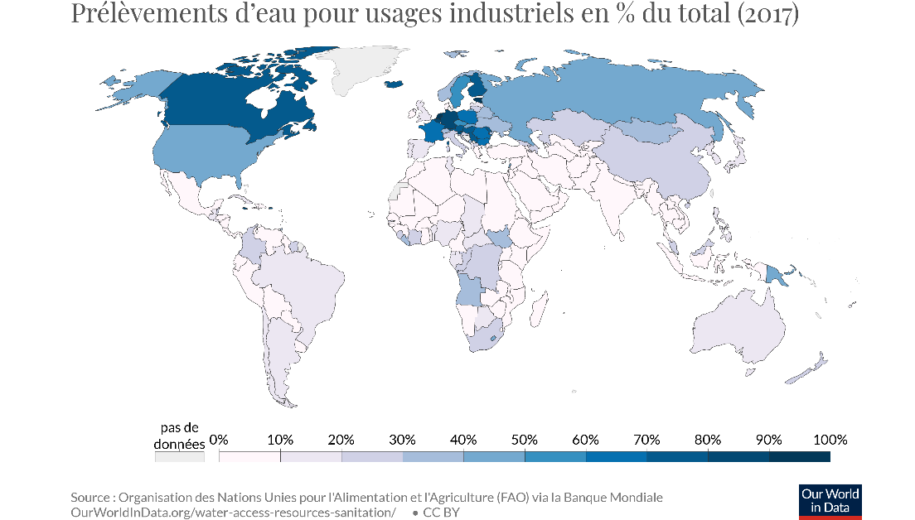
L’utilisation n’est pas la même partout
Notes:
Sauf mention contraire, la présentation “Pourquoi s’intéresser à l’eau ?” conçue par Cnes/Aviso est mise à disposition selon les termes de la Licence Creative Commons Attribution - Partage dans les Mêmes Conditions 4.0 International (CC BY-SA 4.0). Pour consulter cette licence, allez sur https://creativecommons.org/licenses/by-sa/4.0

Slide 21
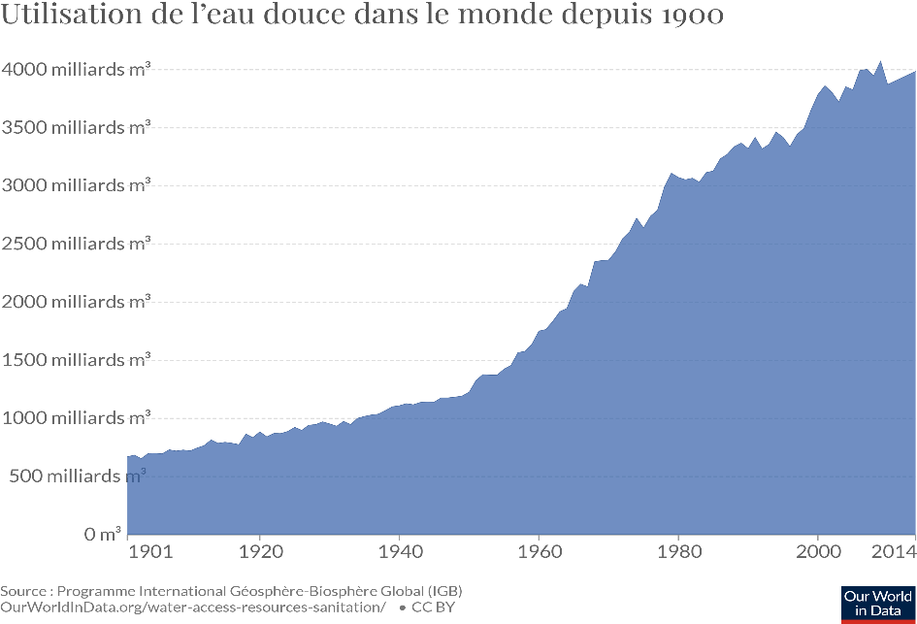
Il y a de plus en plus d’eau utilisée
Notes:
Sauf mention contraire, la présentation “Pourquoi s’intéresser à l’eau ?” conçue par Cnes/Aviso est mise à disposition selon les termes de la Licence Creative Commons Attribution - Partage dans les Mêmes Conditions 4.0 International (CC BY-SA 4.0). Pour consulter cette licence, allez sur https://creativecommons.org/licenses/by-sa/4.0

Slide 22
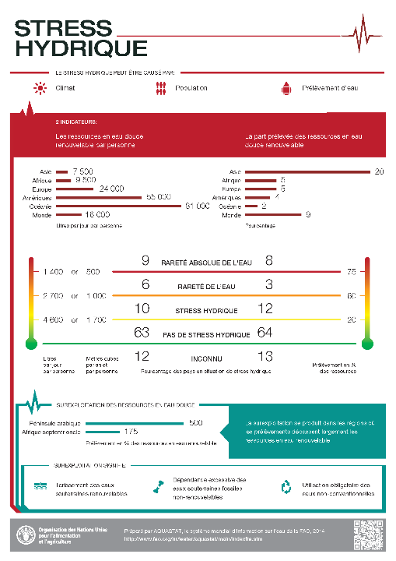
Notes:
Sauf mention contraire, la présentation “Pourquoi s’intéresser à l’eau ?” conçue par Cnes/Aviso est mise à disposition selon les termes de la Licence Creative Commons Attribution - Partage dans les Mêmes Conditions 4.0 International (CC BY-SA 4.0). Pour consulter cette licence, allez sur https://creativecommons.org/licenses/by-sa/4.0

Slide 23
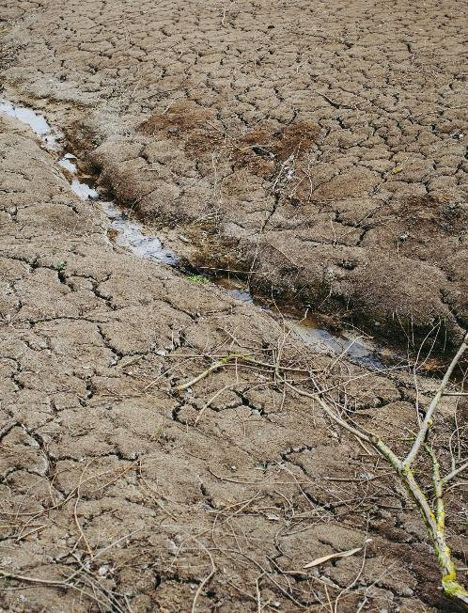
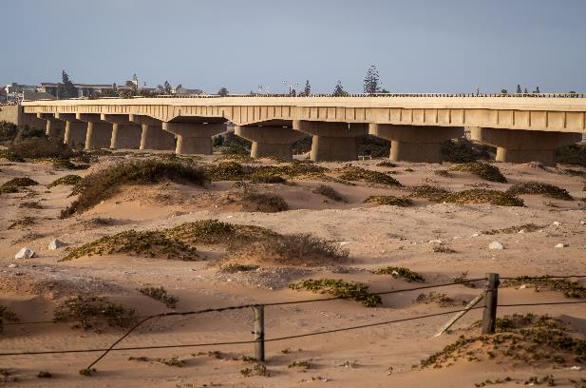
Il n’y pas de l’eau tout le temps
Grant Durr on Unsplash
Markus Spiske on Unsplash
Notes:
Sauf mention contraire, la présentation “Pourquoi s’intéresser à l’eau ?” conçue par Cnes/Aviso est mise à disposition selon les termes de la Licence Creative Commons Attribution - Partage dans les Mêmes Conditions 4.0 International (CC BY-SA 4.0). Pour consulter cette licence, allez sur https://creativecommons.org/licenses/by-sa/4.0

Slide 24
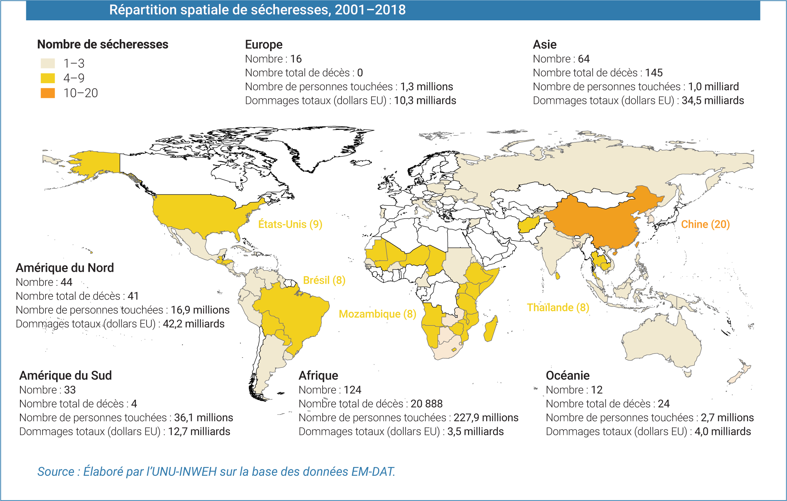
Notes:
UNESCO, UN-Water, 2020: United Nations World Water Development Report 2020:Water and Climate Change, Paris, UNESCO.
https://en.unesco.org/themes/water-security/wwap/wwdr/2020
https://creativecommons.org/licenses/by-sa/3.0/igo/deed.en
Sauf mention contraire, la présentation “Pourquoi s’intéresser à l’eau ?” conçue par Cnes/Aviso est mise à disposition selon les termes de la Licence Creative Commons Attribution - Partage dans les Mêmes Conditions 4.0 International (CC BY-SA 4.0). Pour consulter cette licence, allez sur https://creativecommons.org/licenses/by-sa/4.0

Slide 25
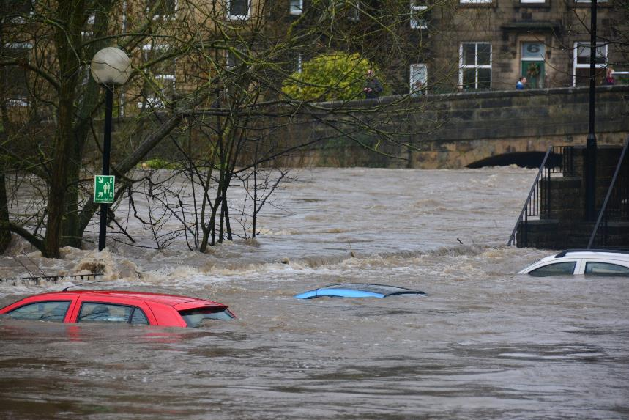
Ou parfois il y en a trop…
Chris Gallagher on Unsplash
Notes:
Sauf mention contraire, la présentation “Pourquoi s’intéresser à l’eau ?” conçue par Cnes/Aviso est mise à disposition selon les termes de la Licence Creative Commons Attribution - Partage dans les Mêmes Conditions 4.0 International (CC BY-SA 4.0). Pour consulter cette licence, allez sur https://creativecommons.org/licenses/by-sa/4.0

Slide 26
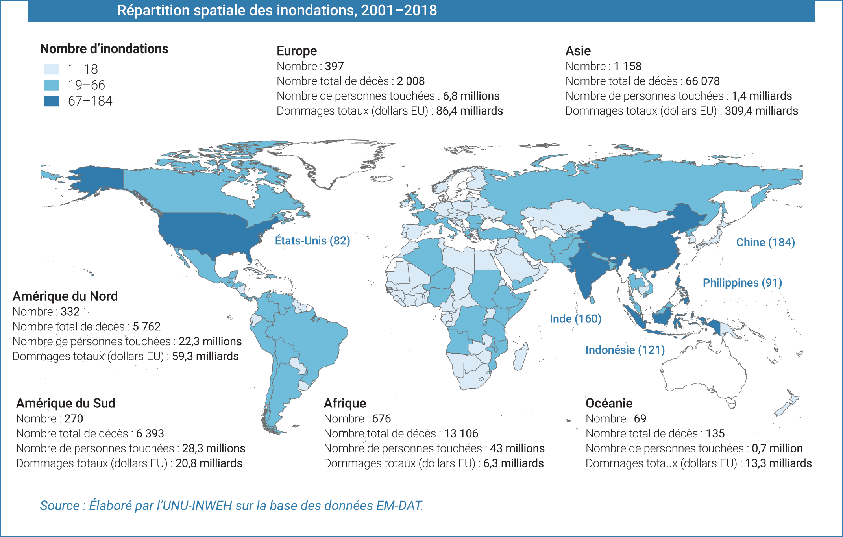
Notes:
Sauf mention contraire, la présentation “Pourquoi s’intéresser à l’eau ?” conçue par Cnes/Aviso est mise à disposition selon les termes de la Licence Creative Commons Attribution - Partage dans les Mêmes Conditions 4.0 International (CC BY-SA 4.0). Pour consulter cette licence, allez sur https://creativecommons.org/licenses/by-sa/4.0

Slide 27
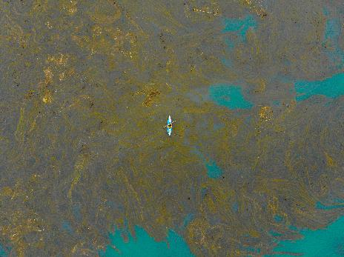
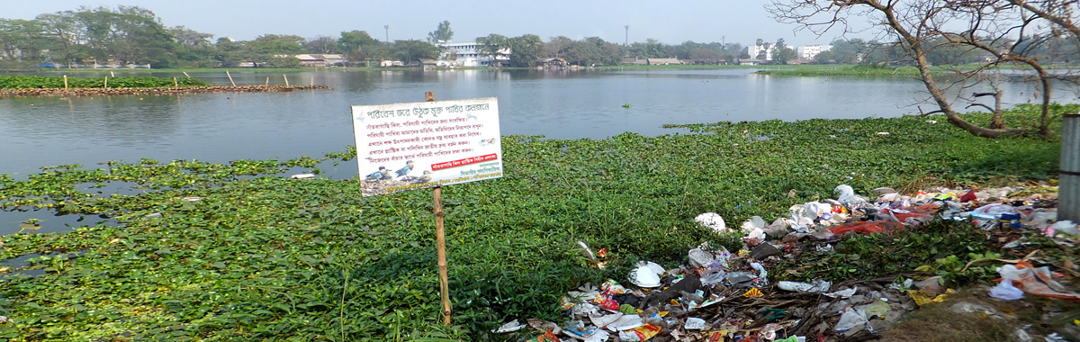
Elle peut être polluée ou contaminée par des maladies
Riley on Unsplash
USGS
Notes:
Sauf mention contraire, la présentation “Pourquoi s’intéresser à l’eau ?” conçue par Cnes/Aviso est mise à disposition selon les termes de la Licence Creative Commons Attribution - Partage dans les Mêmes Conditions 4.0 International (CC BY-SA 4.0). Pour consulter cette licence, allez sur https://creativecommons.org/licenses/by-sa/4.0

Slide 28
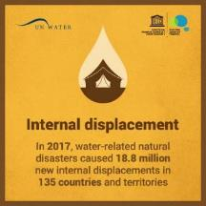
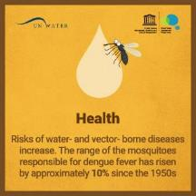
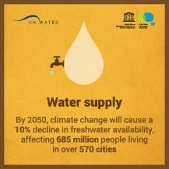
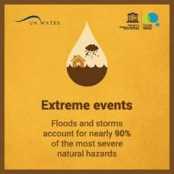
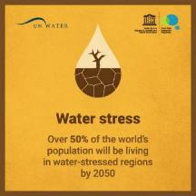



Les enjeux
UNESCO, UN-Water, 2020: United Nations World Water Development Report 2020: Water and Climate Change, Paris, UNESCO.
Notes:
Sauf mention contraire, la présentation “Pourquoi s’intéresser à l’eau ?” conçue par Cnes/Aviso est mise à disposition selon les termes de la Licence Creative Commons Attribution - Partage dans les Mêmes Conditions 4.0 International (CC BY-SA 4.0). Pour consulter cette licence, allez sur https://creativecommons.org/licenses/by-sa/4.0

Slide 29

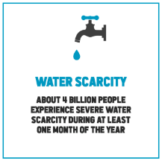
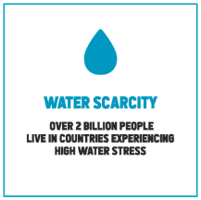
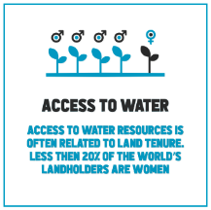
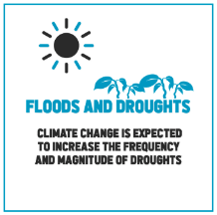
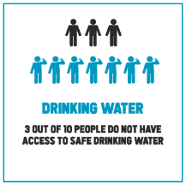
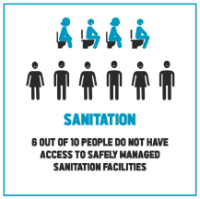
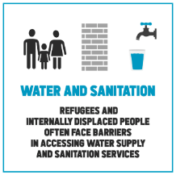
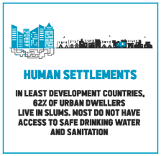

Les enjeux
UNESCO, UN-Water, 2019: United Nations World Water Development Report 2019: Leaving No One Behind. Paris, UNESCO.
Notes:
Sauf mention contraire, la présentation “Pourquoi s’intéresser à l’eau ?” conçue par Cnes/Aviso est mise à disposition selon les termes de la Licence Creative Commons Attribution - Partage dans les Mêmes Conditions 4.0 International (CC BY-SA 4.0). Pour consulter cette licence, allez sur https://creativecommons.org/licenses/by-sa/4.0

